Slide 1
DAN SVETOG PATRIKA

Slide 2
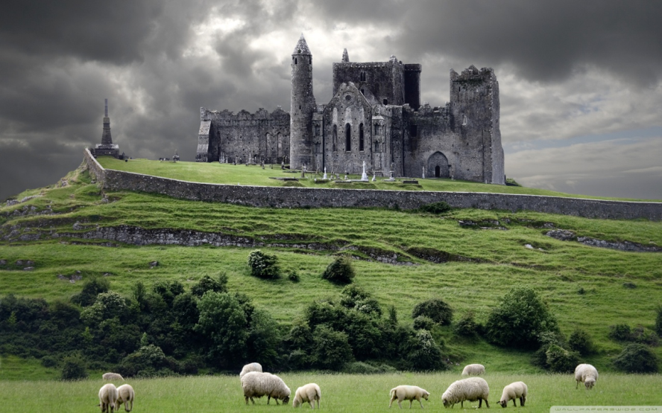
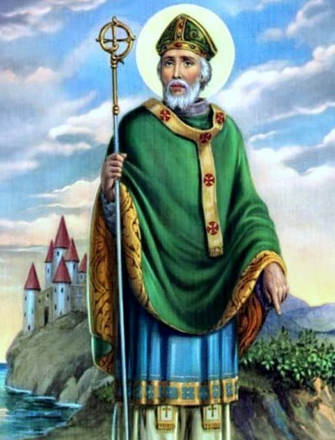
Republika Irska je država u zapadnoj Europi. Poznata je kao otočna država s puno zelenila, razvijenim gospodarstvom te kao jedna od najčešćih useljeničkih zemalja. Unatoč tome, svi je najbolje prepoznaju po irskom svecu zaštitiniku Sv. Patriku

Slide 3
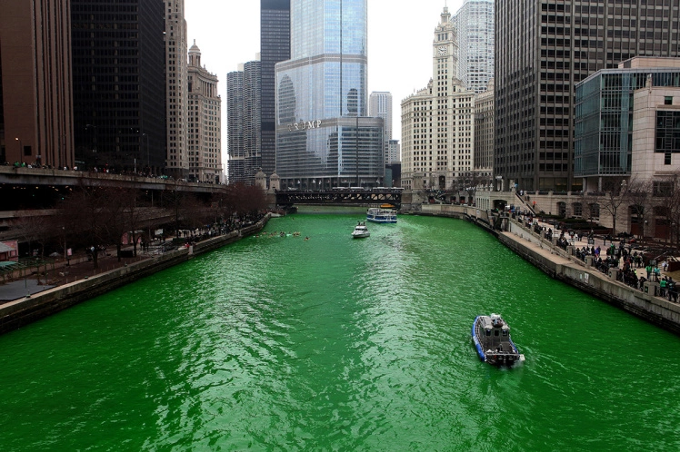
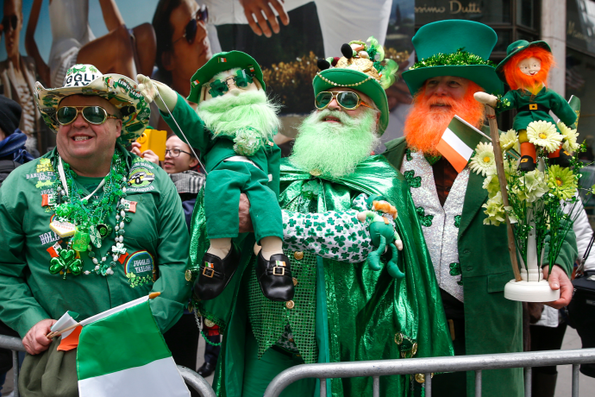
O SVETOM PATRIKU
Sveti Patrik je bio irski biskup te zaštitnik Irske. Prema legendi, potjerao je sve zmije i ostale otrovne životinje iz Irske, a danas u Irskoj gotovo nema zmija, guštera i šišmiša.
Sveti Patrik je zaštitnik Irske, Nigerije, inženjera i ljudi koji se boje zmija.
17. ožujka se u zemljama diljem svijeta slavi dan Svetog Patrika, a u Irskoj je to nacionalni blagdan.

Slide 4
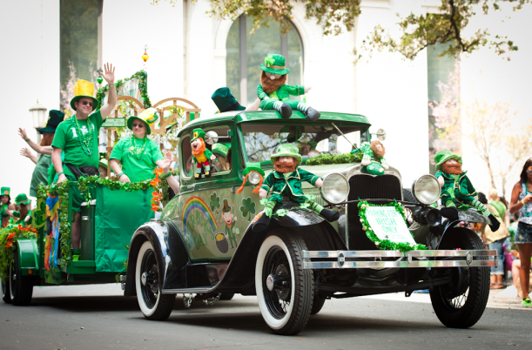
Na dan Svetog Patrika svi ljudi odijevaju zelene boje a neki osim sebe u zeleno bojaju automobile, ljubimce, djecu a muški i brade.
Tradicionalna proslava se sastoji od cjelodnevnog pretjeranog ispijanja pive i puno plesa.
Vrlo poznata je i dvodnevna parada u Dublinu i New Yorku.

Slide 5
IRSKI VILENJACI
Irski vilenjak ili ‘’leprechaun’’ je mitsko biće nezaobilazno u proslavi dana Svetog Patrika
Opisani su kao maleni patuljci sa bradom sa zelenim šeširom i kaputom te su skloni krađi
Provode svoje vrijeme popravljajući cipele u velikom vrču punom zlata na kraju duge
Donose sreću

Slide 6
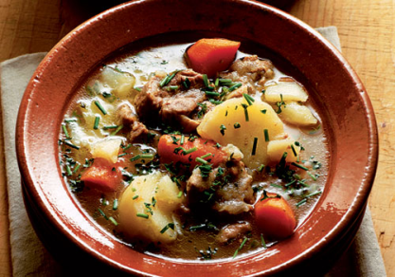
PARADA U DUBLINU
Parada se slavi dva dana i ljudi se kostimiraju u razne zelene kostime
U irskoj, obitelji ujutro idu u crkvu, a kasnije na proslavu
Ljudi plešu, pjevaju, piju pivo i jedu tradicionalna irska jela
Na taj dan, rijekama teku piva
Tradicionalna glazba Irske se tada može čuti u irskim pubovima

Slide 7
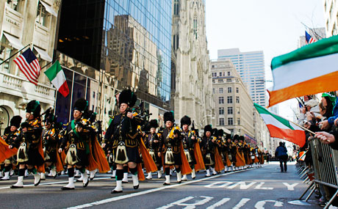
PROSLAVA U NEW YORKU
1845. godine Irsku je zahvatila Bolest krumpira te je nastala velika glad s obzirom na to da je krumpir bio glavni izvor hrane
Posljedice toga su bile velike a najveća posljedica je iseljavanje velikog broja iraca u Ameriku
U Americi danas živi više od 36 milijuna iraca te je posljedica toga i veliko dvodnevno slavlje Dana Svetog Patrika u New Yorku i drugim većim američkim gradovima

Slide 8
Hvala na pažnji ☺
Izradila : Ena Gladović

